Slide 1
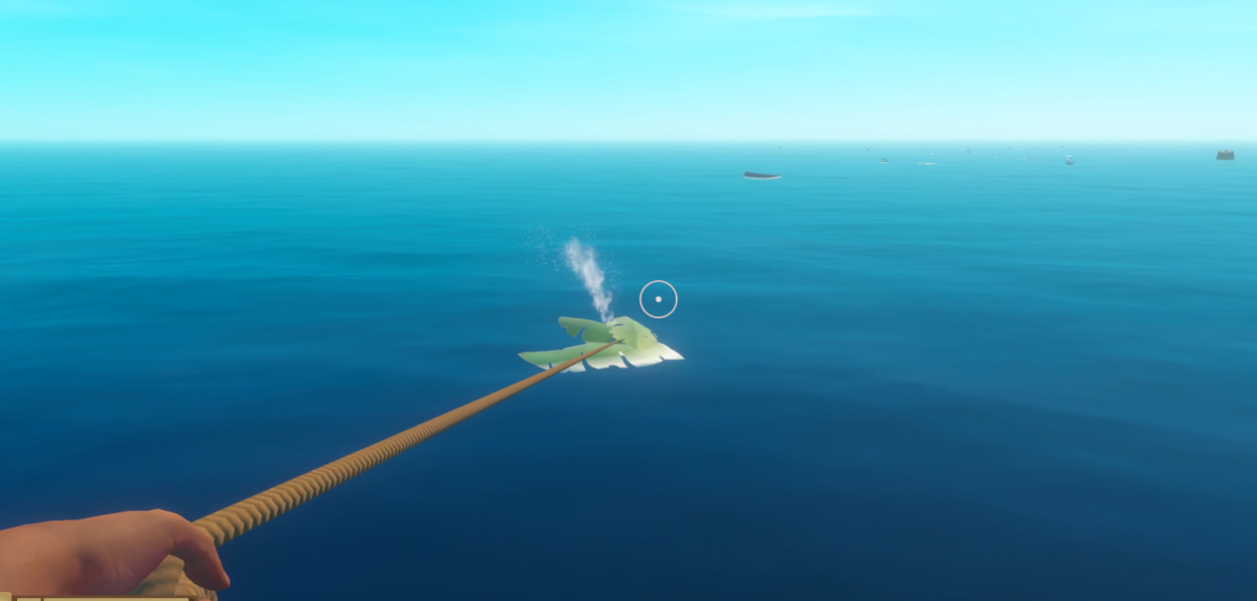
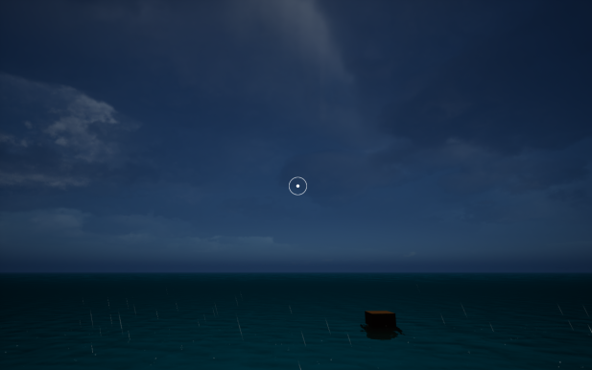
SemiRaft
발표 자료 보강안
소스 코드와 발표용 PDF에서 확인한 구현 범위를 바탕으로, 기능 설명과 변경 사항을 한 번에 전달하는 새 발표본입니다.
Source + PDF
13 pages
6 systems
분석 기준
확인 페이지
핵심 축
Source: SemiRaft project + 발표용.pdf extracted gameplay image
01

Slide 2
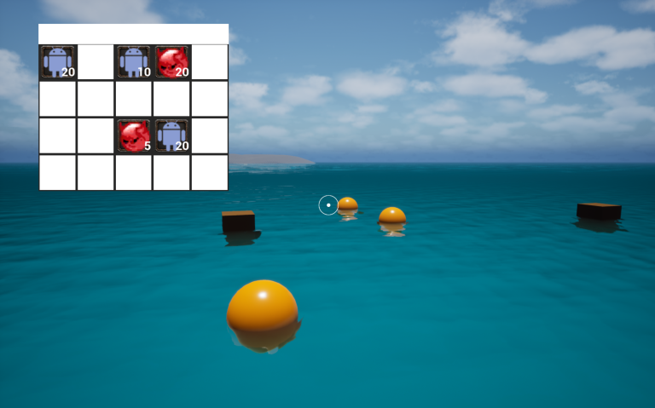
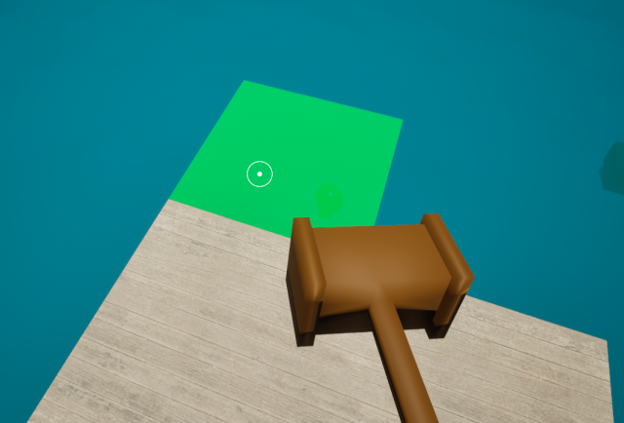
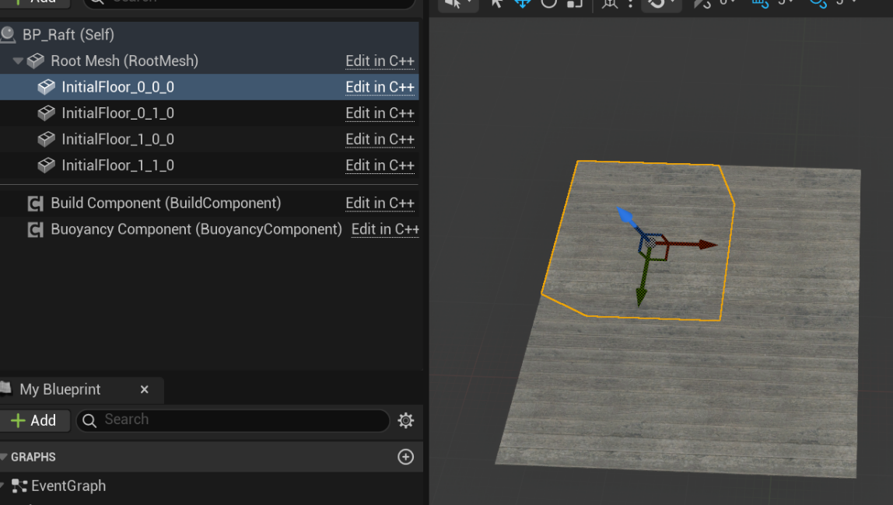
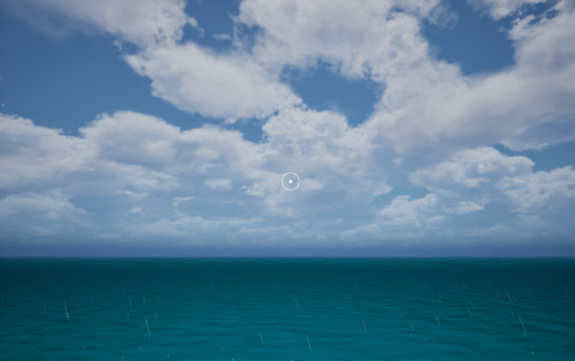
PDF + SOURCE AUDIT
현재 PDF는 화면 자료가 좋지만, 구현 구조 설명이 보강돼야 합니다.
확인 결과
· PDF 13페이지는 텍스트 레이어가 없고, 보이는 문자는 벡터/윤곽선으로 들어 있습니다.
· 추출 가능한 이미지는 후킹, 인벤토리, 부력 수식, 날씨, 건설 프리뷰, 에디터 캡처입니다.
· 소스에는 발표에 넣을 수 있는 실제 클래스/함수 단위의 구현 증거가 충분합니다.
발표 변경 방향
이미지 나열에서 끝내지 말고, 각 장면이 어떤 코드 시스템으로 동작하는지 연결해 설명합니다. 특히 건설/부력/날씨/상어 인카운터는 기능 단위 슬라이드가 필요합니다.
PDF에서 재사용할 수 있는 화면 증거
PDF text extraction: empty text layer; source evidence from Source/SemiRaft
02

Slide 3
ADD / CHANGE LIST
추가·변경 사항은 발표 구조, 구현 증거, 데모 안정성으로 나뉩니다.
추가해야 할 내용
발표 자료 변경
이유
시스템 아키텍처
클래스 관계도를 추가
소스 구현 범위가 한눈에 보임
게임 루프
수집→제작→확장→위협 흐름으로 재배치
장면들이 기능 목표로 연결됨
코드 증거
핵심 함수명/비용/상태값을 캡션에 명시
발표 신뢰도 상승
시연 스크립트
후킹, 건설, 폭풍, 상어 공격 순서로 정리
데모가 끊기지 않음
한계/리스크
미완성/하드코딩/안정성 항목 분리
질문 대응이 쉬움
향후 계획
발표용 작업과 코드 개선 작업을 나눠 제시
마무리 메시지가 선명함
우선순위: 아키텍처/게임 루프/데모 스크립트는 본문, 리스크와 세부 코드 개선은 마지막 장으로 배치합니다.
Change list synthesized from PDF assets and Source/SemiRaft implementation review
03

Slide 4
CORE GAME LOOP
게임 루프는 바다 쓰레기를 구조물과 생존 압박으로 전환합니다.
1
수집
2
자원화
Hook 상태머신으로 쓰레기를 잡고 플레이어 근처에서 인벤토리에 적재
→
InventoryComponent가 스택, 슬롯 이동, 아이템 소모를 관리
↓
Trash 2 + Plastic 1 = build block
4
위협
3
확장
Engine: Trash 15 + Plastic 15
←
Weather와 Shark Encounter가 파도, 시야, 구조물 파괴로 긴장감을 만듦
Hammer/BuildComponent가 프리뷰와 비용 검사를 거쳐 Floor, Wall, Roof 생성
발표에서는 이 루프를 먼저 보여준 뒤, 각 시스템의 구현 증거로 들어가는 순서가 가장 자연스럽습니다.
Code evidence: AHook, UInventoryComponent, UBuildComponent, ARaftActor, AWeatherManager, UEncounterSubSystem
04

Slide 5
ARCHITECTURE
입력 허브는 AMyCharacter, 실제 규칙은 시스템별 컴포넌트가 담당합니다.
Encounter
scrap spawn,
JawsSpline, shark target
ToolSystem
Weather
Hook / Hammer / Axe
InteractInterface
wave lerp, cloud preset,
rain, lightning, light lerp
AMyCharacter
Enhanced Input · Tool Switching · UI Toggle · Line Trace
Inventory
Buoyancy
stack, drag/drop,
ItemConsumption
four pontoons
bounds + center of mass
Build + Raft
GridMap / WallMap / RoofMap
engine install, stability BFS
보강 포인트: 발표에서는 이 지도를 먼저 보여주고, 이후 슬라이드에서 각 노드를 실제 함수와 화면으로 증명합니다.
Files: Source/SemiRaft/Public + Private module folders
05

Slide 6
COLLECTION + INVENTORY
후킹은 상태머신으로 움직이고, 인벤토리는 스택 단위로 건설 자원을 관리합니다.
AHook 상태 흐름
IDLE
→
CHARGING
→
LAUNCHING
→
HOOKED
→
RETURNING
구현 근거
· LaunchSpeed = MinLaunchingSpeed~MaxLaunchingSpeed를 ChargingTime으로 보간
· Hooked/Returning 상태에서 Trash가 Hook Mesh에 붙고 bIsHooked가 true
· 플레이어 Sphere overlap에서 PickUpItem 후 월드 아이템 제거
InventoryComponent 핵심 역할
20
5
2 + 1
15 + 15
PickUpItem은 같은 ItemID 스택을 먼저 채우고, 남은 수량을 빈 슬롯에 배치합니다. ItemConsumption은 여러 슬롯을 순회하며 필요한 수량만큼 차감합니다.
InventorySize
WindowColumn
Build Cost
Engine Cost
Files: ToolSystem/Hook.cpp, InventorySystem/InventoryComponent.cpp, Player/MyCharacter.cpp
06

Slide 7
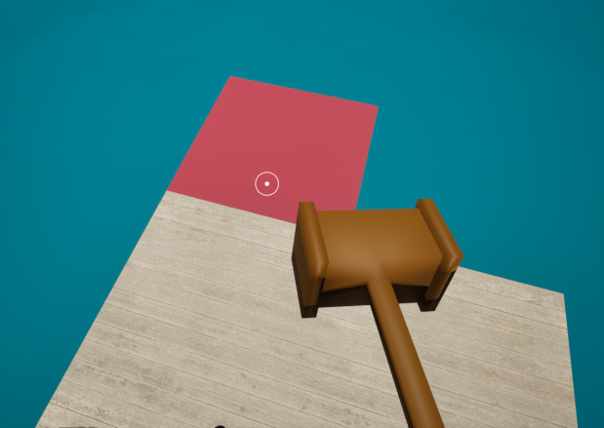
RAFT BUILD SYSTEM
건설 시스템은 그리드 프리뷰, 자원 체크, 블록 맵 갱신으로 구성됩니다.
1
도구 진입
Hammer 장착 시 BuildMode 활성화
RightClick으로 Floor→Wall→Roof 순환
2
프리뷰 계산
카메라 라인트레이스/평면 교차로 TargetGridCoordinate 계산
PreviewMaterialRed: 건설 불가
PreviewMaterial: 건설 가능
3
비용 검사
Trash 2개 + Plastic 1개가 있으면 bCanBuild true
발표 변경
단순 건설 화면 대신, 빨간/초록 프리뷰가 어떤 조건식으로 바뀌는지 설명하면 구현 난이도가 바로 전달됩니다.
4
생성/갱신
SpawnFloor/Wall/Roof 후 GridMap, WallMap, RoofMap 업데이트
Files: BuildSystem/BuildComponent.cpp, BuildSystem/RaftActor.cpp, ToolSystem/Hammer.cpp
07

Slide 8
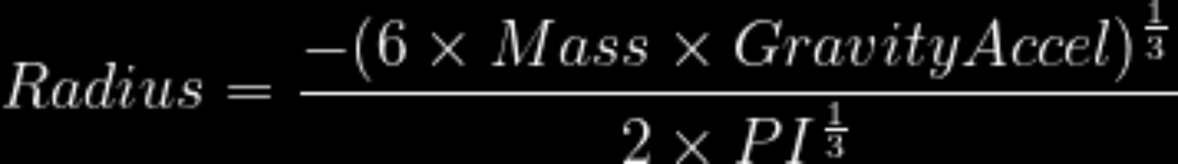
BUOYANCY
부력은 커지는 래프트를 네 개의 동적 pontoon으로 다시 계산합니다.
ComputePontoonsForRaft()
P1
P2
1. SimulatingComponent의 자식 FloorComp를 순회
2. 래프트 bounds와 CenterOfMass 기준으로 좌우/전후 거리 계산
3. 네 pontoon의 RelativeLocation을 모서리에 배치
4. 질량과 중력값으로 pontoon radius를 재계산
Center of Mass
P3
P4
발표에서는 이 장을 물리 구현의 차별점으로 사용합니다.
Files: Buoyancy/RaftPlatformBuoyancyComponent.cpp, Buoyancy/BuoyancyRootActor.cpp
08

Slide 9
WEATHER TRANSITION
날씨 시스템은 파도, 구름, 비, 번개, 조명을 한 번에 전환합니다.
→
Clear Sea
Storm State
WeatherManager
→
Ocean
→
Cloud
→
FX
RunTestWaterBodyFunction
WaveToTargetWave
StateToTargetState
Rain + Lightning + Light
보강 포인트: 날씨는 배경 연출이 아니라 플레이 압박을 높이는 상태 전환 시스템으로 소개합니다.
Files: Weather/WeatherManager.cpp, Weather/WeatherWaterBodyOcean.cpp, Weather/WeatherVolumetricCloud.cpp
09

Slide 10
SHARK ENCOUNTER
상어 인카운터는 연출용 접근 이후 실제 래프트 블록을 파괴합니다.
1
스폰
2
유도
3
전환
UEncounterSubSystem이 JawsSpline과 Shark를 생성하고 JawsSound를 재생
상어는 처음에는 Spline의 TargetSphereComponent를 추적
10~23초 뒤 Target을 래프트 RootComponent로 교체
↓
공격 처리
EdgeGridSet → shark target 후보
AttackOverlap이 ARaftActor의 FloorComp와 겹치면 해당 GridKey를 찾아 DestroyBlockAndCheckStability를 호출합니다. 이 함수는 동적 앵커와 BFS 연결성 검사로 고립된 바닥까지 함께 제거합니다.
BFS → 고립 블록 제거
발표 변경
상어는 단순 적이 아니라 래프트 구조 안정성 시스템을 관객에게 보여주는 이벤트로 설명합니다.
Files: Encounter/EncounterSubSystem.cpp, Enemy/Shark.cpp, Enemy/SharkMovementComponent.cpp, BuildSystem/RaftActor.cpp
10

Slide 11
DEMO STORYBOARD
시연은 기능별 장면을 나누지 말고 하나의 생존 흐름으로 보여줍니다.
1. Hook
2. Inventory
3. Build
4. Weather
바다 쓰레기 조준/투척
재료 획득과 스택 변화
초록 프리뷰 후 바닥 확장
폭풍 전환과 시야 압박
권장 발표 순서
후킹으로 자원 확보 → 인벤토리 증가 확인 → Hammer로 건설 → 폭풍 전환 → 상어 이벤트/구조물 파괴 설명. 실패 가능성이 있는 장면은 에디터 캡처를 백업 화면으로 둡니다.
PDF extracted images used as demo storyboard anchors
11

Slide 12
NEXT CHANGES
마무리는 발표 보강과 코드 안정화 작업을 분리해서 제시합니다.
발표 자료에 추가
코드/데모에서 변경 권장
1. 아키텍처 맵과 게임 루프 슬라이드 추가
1. 하드코딩된 Blueprint 경로/이름 정리
2. 건설 비용, 엔진 비용, Hook 상태값을 캡션에 명시
2. SpawnActor 반환값 null 체크 순서 보강
3. 부력/날씨/상어 인카운터를 구현 근거 장으로 분리
3. 한국어 주석 인코딩 깨짐 정리
4. PDF 이미지와 코드 파일명을 함께 표기
4. InventoryWidget이 없을 때 Update 로그/동작 완화
5. 데모 스토리보드와 백업 화면 계획 추가
5. 초기 EdgeGridSet 갱신과 Shark 타깃 검증
핵심 메시지: SemiRaft는 화면보다 시스템 연결성이 강한 프로젝트입니다. 발표는 그 연결성을 먼저 보여줘야 합니다.
Final checklist from code review and PDF asset audit
12

